Slide 1
2022년 나의 블로그
20195254 빅데이터학과 조성빈

Slide 2
블로그 소개
home.html
project.html
blog.html
about.html

Slide 3
home.html
블로그들을 모아 놓은 project.html을 들어 갈수 있는 html을 제작했다.
Html
- h1태그를 사용해 Sungbin’s blog을 만들었고 버튼을 통해서 다른 페이지로 이동을 할 수 있게 했다.
CSS
- 버튼과 h1태그의 위치를 설정했다.
JavaScript
- 자바스크립트를 사용해서 2.5초마다 직접찍은 이미지 10장을 변하게 만들 어줬다.

Slide 4
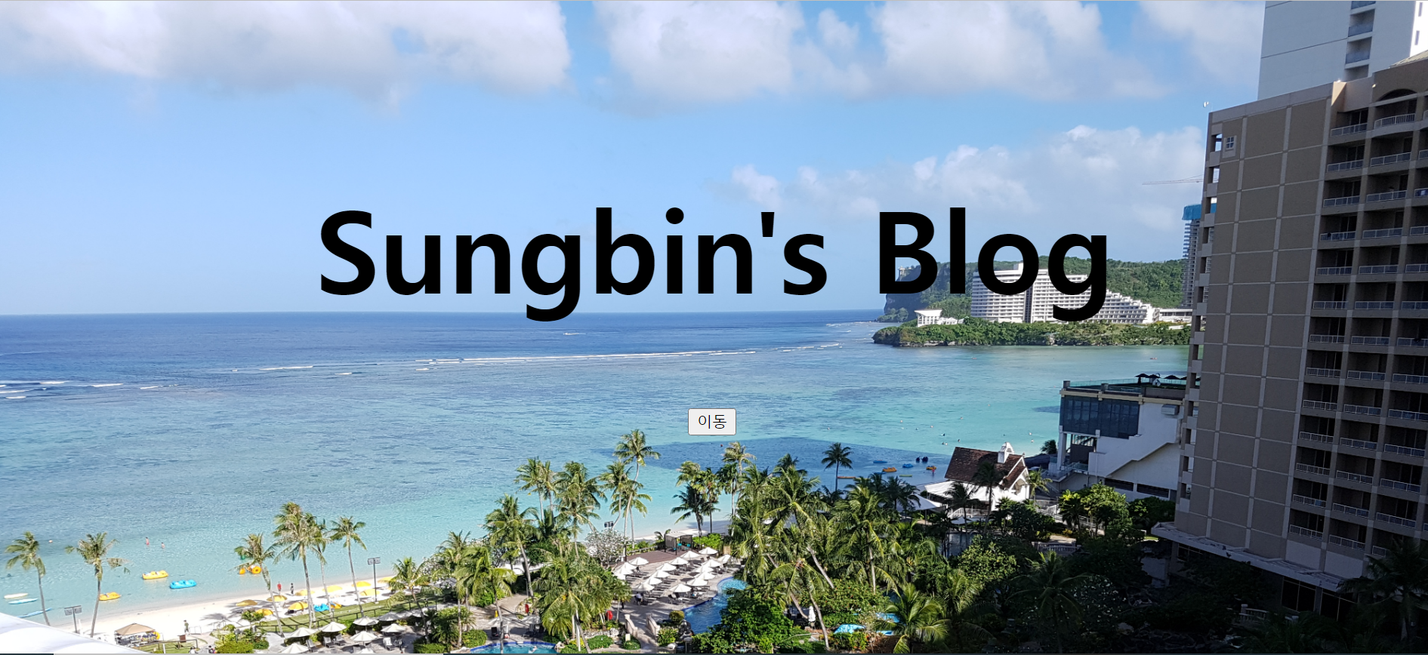

Slide 5
project.html
각각의 구역을 나눠서 section에 블로그들을 모아 놓은 html이다.
Html
- home / top 버튼을 만들었고 이미지를 활용해서 각각의 해당하는 것으로 이동 하게 만들었다.
CSS
- 각각의 구역을 나눠줬고 구역에 맞게 색이나 항목위에 마우스를 올렸을 때 hover 기법 등을 사용했다.
JavaScript
-top버튼을 클릭했을 때 맨 위로 부드럽게 올라갈 수 있도록 만들었다.

Slide 6
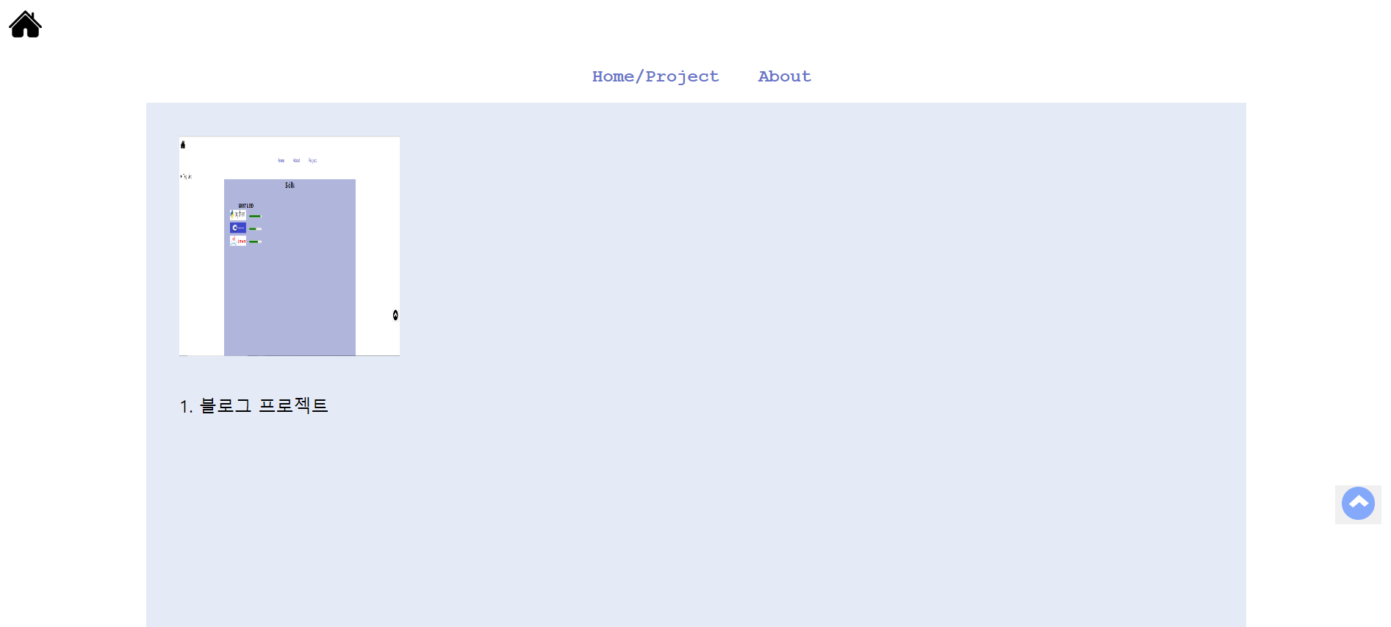

Slide 7
blog.html
역량이나 전공 관련지식, 경험 등을 포함한 html을 제작했다.
Html
-<header>에서는 home버튼 및 list를 이용해서 다른 방향으로 이동할 수 있 게 만들었다.
-<nav>에서는 Tag List라는 list를 이용해서 태그를 누르면 각각의 id를 찾아 서 section부분으로 이동하게 만들었다.
-<aside>에서는 이미지를 클릭했을 때 맨 위로 올라갈 수 있는 버튼을 만들었 다.
-<footer>에서는 개인정보를 기입하는 칸을 만들었다.

Slide 8
blog.html
Html
-<section>에서는 nav태그에 맞는 id를 주었고 Skills, Learned, Interest ,Used 를 만들었고 각각의 내용을 집어넣었다. <table>을 이용해서 이미지 와 글을 넣었다.
CSS
각자의 부분에 색과 hover 같은 효과 넣어줬다.
위치와 font를 보기 예쁘게 바꿨다.
JavaScript
jQuery를 사용해서 list에 있는 버튼에 마우스를 올리면 class를 추가시켜서 변환시켰다. 올라가는 top버튼은 모든 페이지에 동일하게 적용했다.

Slide 9
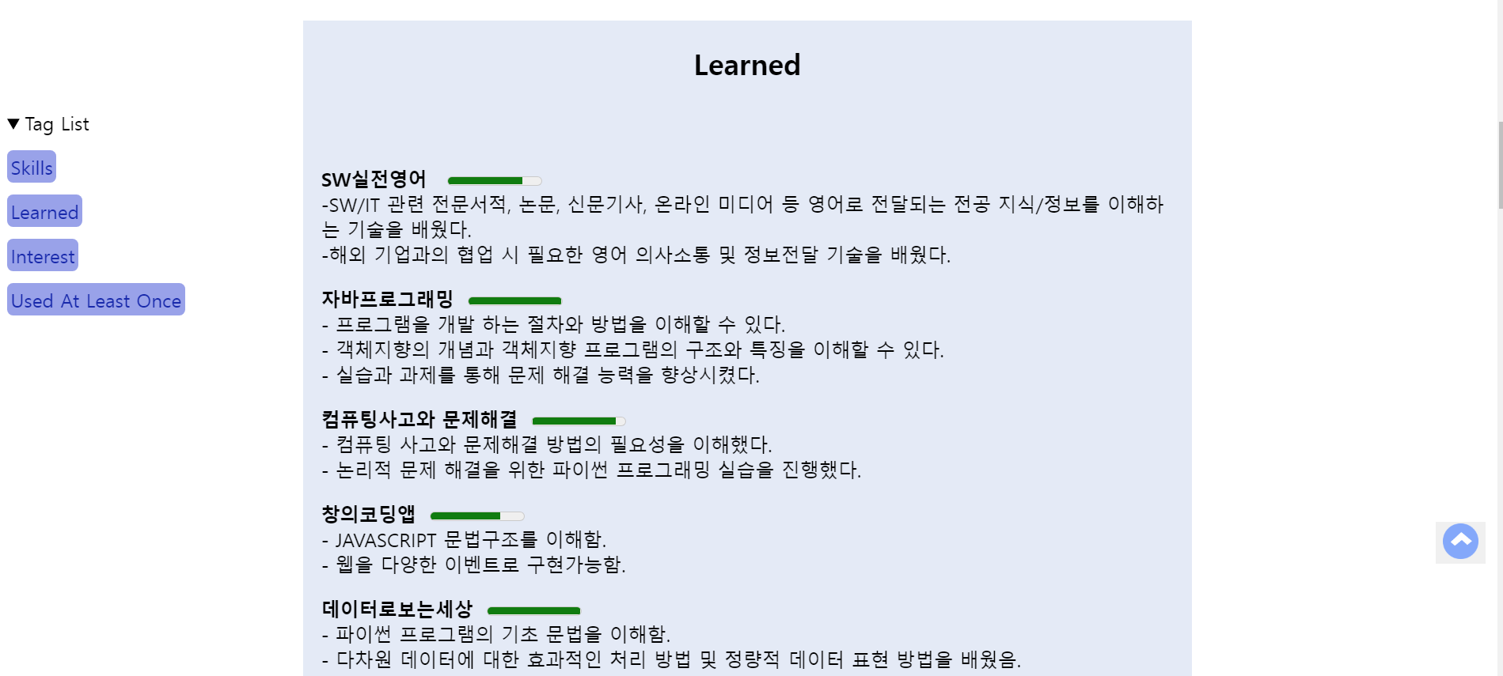
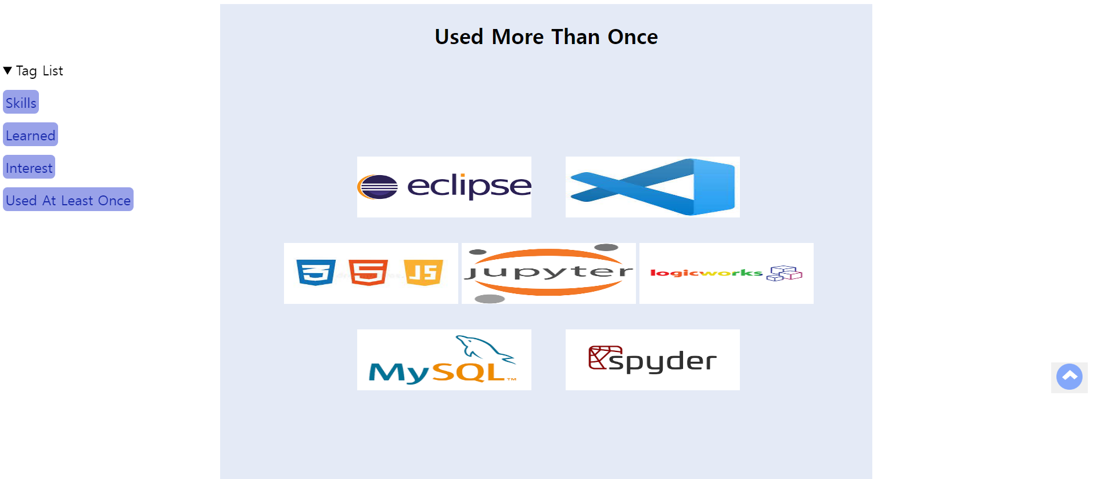
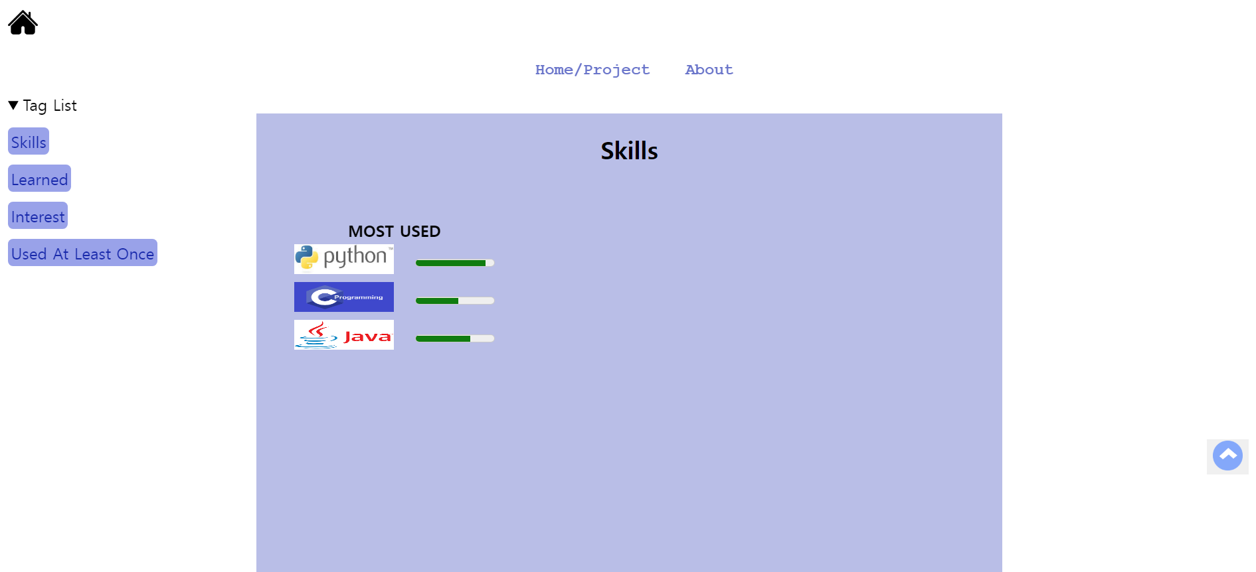
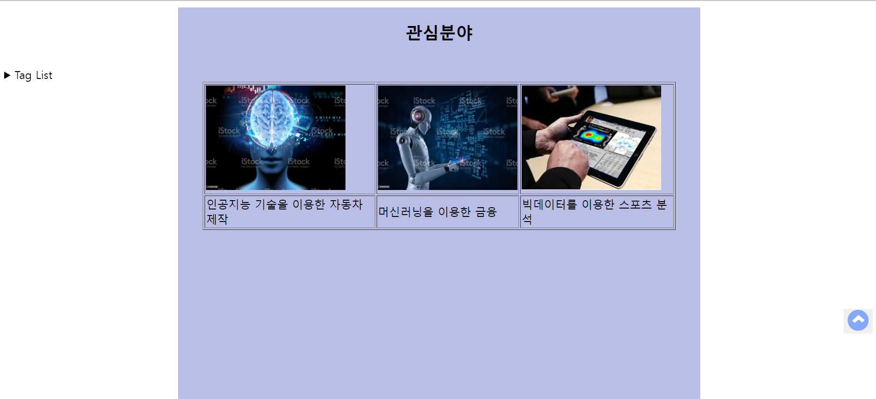

Slide 10
about.html
블로그의 정보 및 개인 정보를 나타내는 html이다.
Html
-<section>부분에 프로필 사진 및 개인정보를 썼고 모달창이랑 연결되는 버튼 2개를 만들었다. 버튼을 눌렀을때 취미와 흥미있는것 그리고 대학 입학부터 지금까지 연결 되는 내용을 적었다.
CSS
-위치 조정과 색 조정을 했고 클릭했을 때 나타나는 모달창의 스타일을 만들어줬다.
JavaScrtipt
-top버튼은 다른 html과 같고 프로필 사진을 왼쪽 오른쪽 버튼을 눌렀을 때 바뀌게 했고 모달창 안에서도 창에 맞는 텍스트와 사진이 같이 나올 수 있게 만들어 줬다.

Slide 11
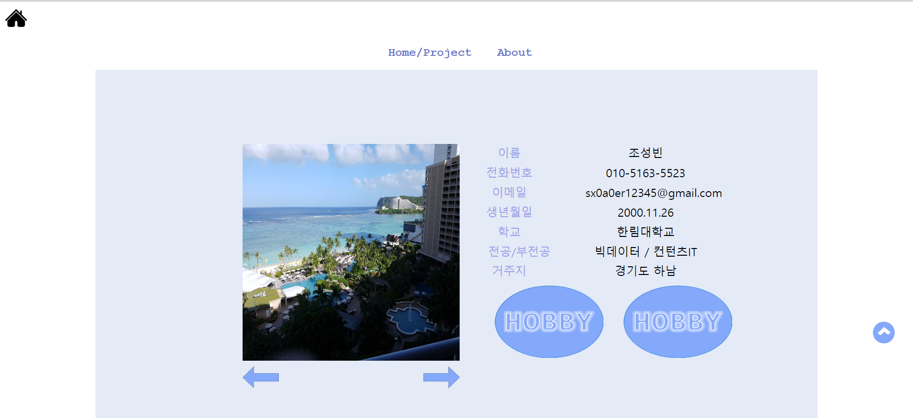
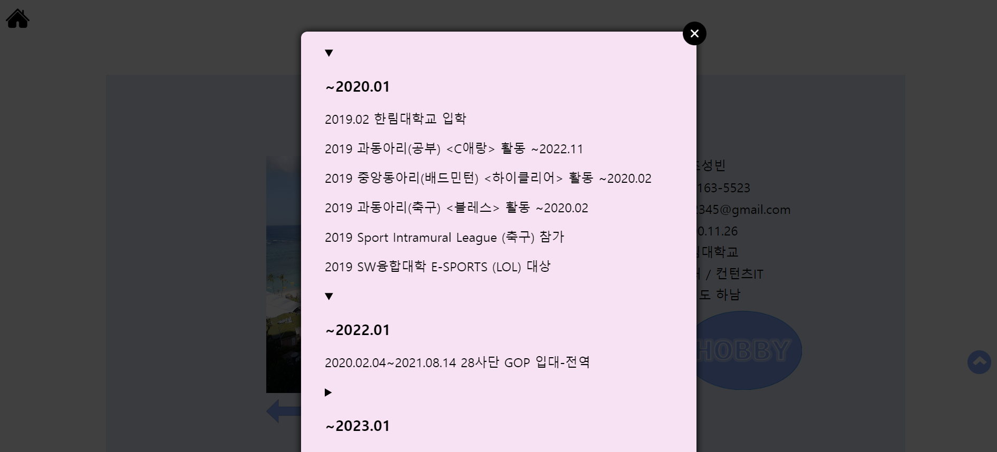
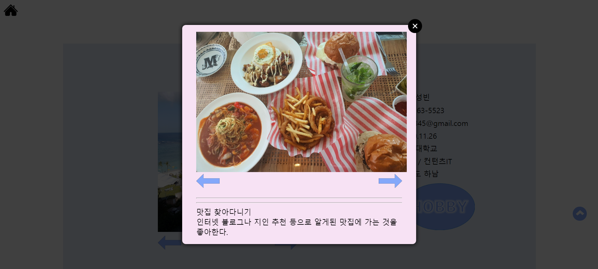
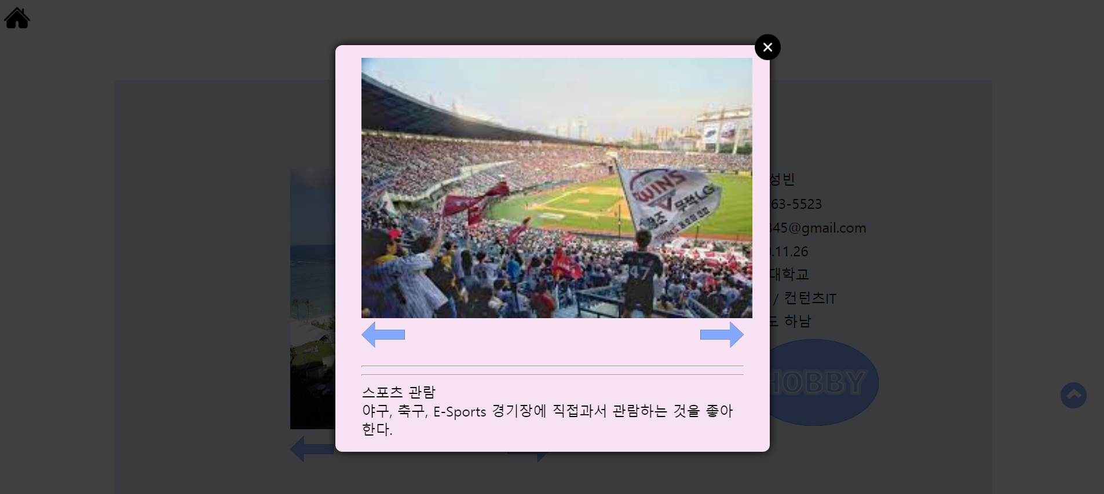

Slide 12
향후 개선점
블로그에 글을 쓸 수 있고 그 글에 공감 등 이모티콘을 활용해서 게시판을 만들 예정이다.
검색창을 만들어서 검색하는 것이 나올 수 있게 만들 예정이다.
CSS를 기초 수준밖에 다루질 못해서 공부 후에 색상이나 전체적인 부분을 수정할 예정이다.
실력이 늘었을 때 일정 시간이 되면 글을 공개할 수 있게 만들고 싶다.

